Slide 1
行政院第3520次會議
五大科技產業創新研發計畫
綠能科技產業推動方案
- 建構沙崙綠能科學城 創新綠色產業生態系 -
科 技 部
報告人: 前瞻及應用科技司陳司長宗權
105 年10月 27 日

Slide 2
簡報大綱
壹 能源發展趨勢及因應戰略
貳 我國綠能政策之推動策略
參 沙崙綠能科學城規劃及籌備進度說明
肆 綠能科技產業推動方案架構

Slide 3

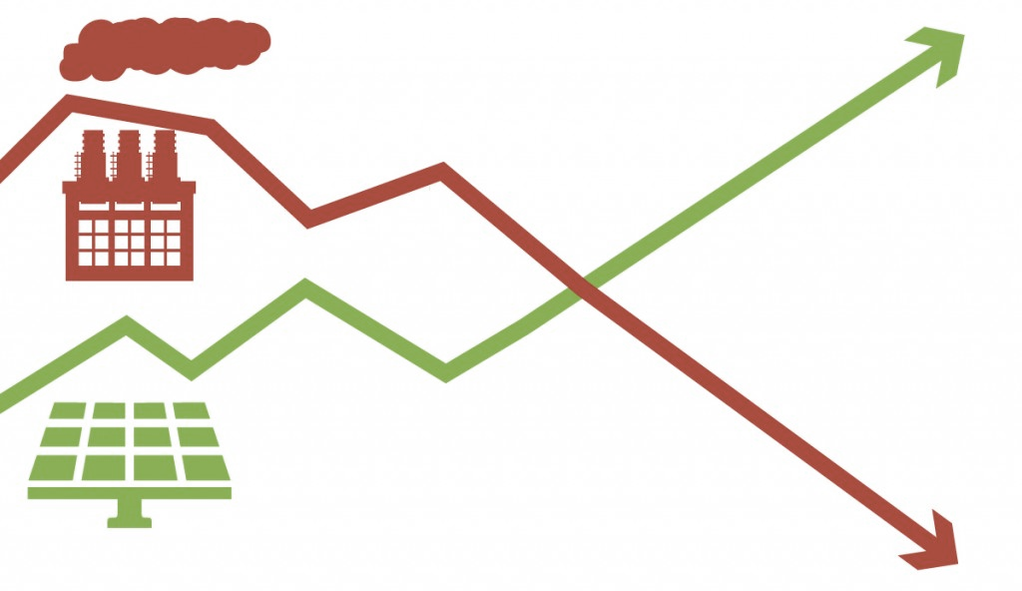

壹、能源發展趨勢及因應戰略
2025 能源政策目標
兼顧能源安全、環境永續及綠色經濟發展均衡下，建構安全穩定、效率及潔淨能源供需體系，創造永續價值，於2025年達成非核家園目標、再生能源20% 。
2025 515(億度)
太陽光電 | 風力發電 | 其他綠能
250(億度) | 140(億度) | 125(億度)

Slide 4
壹、能源發展趨勢及因應戰略
綠能產業策略-綠能科技產業推動方案
提升能源自主，新興綠能產業
產業願景
新節電運動
SOFC燃料電池
風力發電、太陽光電
智慧電表、微電網
節能
儲能
創能
系統整合
綠能科技產業發展之四大主軸
強化研發
沙崙綠能科學城
（綠能科技聯合研究中心＋示範場域）
推動計畫
太陽光電2年推動計畫
風力發電4年推動計畫
能源需求
使再生能源占比達20%、強化電網穩定性並提升供電可靠度

Slide 5
貳、我國綠能政策之推動策略
願景、目標、政策及配套
1
強化能源安全
2
創新綠色經濟
3
促進環境永續
提升能源自主
促進能源多元
節能減碳
環境保育
願
景
促進內需帶動就業
創新轉型進軍國際
風電
1.2GW
太陽光電
17GW
目標
4.2GW
陸域
20GW
地面型
3GW
3GW
114 年累計設置
離岸
114 年累計設置
屋頂型
經濟部 單一服務推動辦公室
單一服務窗口、追蹤審查進度、排除申設障礙
風力發電４年推動計畫
太陽光電2年推動計畫
計畫
行政院能源與減碳辦公室
協助跨部會協調
陸域風電
離岸風電
太陽光電
配套
社會
溝通
風場
場址
饋線
併聯
漁業
共榮
專用
碼頭
產業
園區
施工
船隊
法規
精進
併網
變電站
空間
競合
地面型
設置評估
屋頂型
設置評估
資料提供：經濟部

Slide 6

貳、我國綠能政策之推動策略
太陽光電產業
105年
109年
114年
目標
6.5GW
20GW
推動現況說明
現有總裝置容量
980.5MW
太陽光電2年推動計畫
9/8行政院准予備查
1520MW
(占114年政策目標量4.9%)
屋頂型910MW
地面型610MW
105年8月底止
105/7~107/6
二大類型
屋頂型
中央公有屋頂、工廠屋頂、農業設施及其它屋頂
地面型
鹽業用地、嚴重地層下陷區域、水域
空間(水庫、滯洪池、埤塘、魚塭)及掩埋場

Slide 7
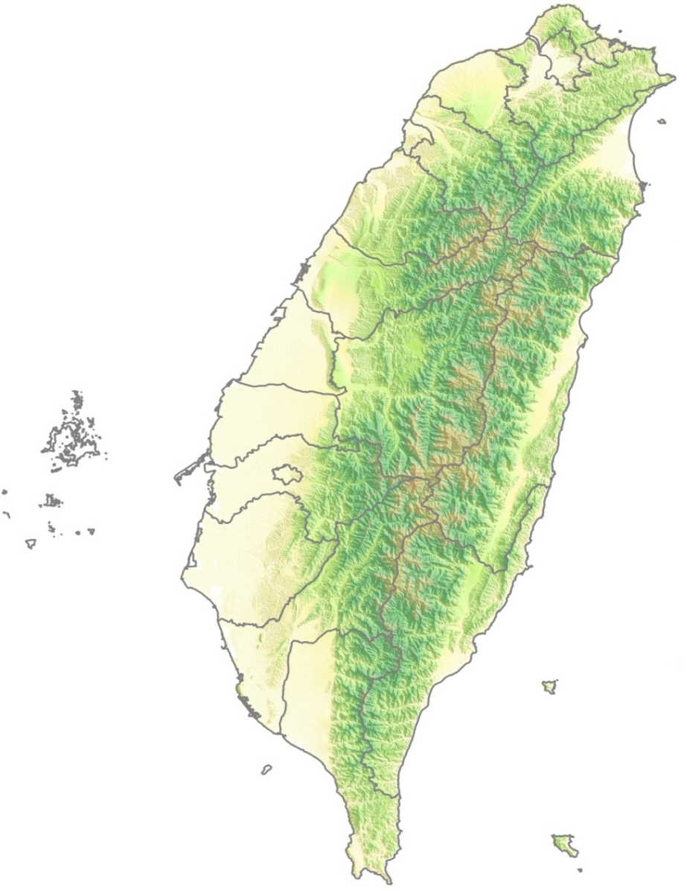
貳、我國綠能政策之推動策略
風力發電產業
以台灣風場為產業鏈本土化練兵場域，搶攻亞太離岸風場
推動規劃與現況說明
金沙
4 MW (2x)
觀園
30 MW (20x)
大潭
15.1 MW (8x)
蘆竹
7.2 MW (8x)
石門
3.96 MW (6x)
新竹香山
12 MW (6x)
林口
6 MW (3x)
  294MW
  國營
台中港
36 MW (18x)
觀威
43.7 MW (19x)
  陸域現況
  682MW
169 架
台中電廠
6 MW (3x)
桃威
4.6 MW (2x)
  總計
彰工
62 MW (31x)
豐威
11.5 MW (5x)
346 架
  388MW
王功
23 MW (10x)
春風
1.75 MW (1x)
  民營
177 架
雲麥
46 MW (23x)
崎威
6.9 MW (3x)
  (占 114年政策目標 56.8 %)
        _{(統計至 105 年 8 月底)}
中屯
4.8 MW (8x)
竹南 (苗栗)
7.8 MW (4x)
671
745
1,200
陸域
龍威
34 MW (16x)
  目標
單位
(MW)
大鵬 (苗栗)
42 MW (21x)
短程
中程
長程
通威
23 MW (10x)
16
520
3,000
離岸
湖西
5.4 MW (6x)
中威
80.5 MW (35x)
  離岸現況
  累計裝置容量
四湖
28 MW (14x)
清風
2.3 MW (1x)
  目前尚無設立離岸風力機 (0 MW)。
  預計105年底完成4架示範機組 (16 MW)。
  (占 114年政策目標 0.5 %)
恆春
4.5 MW (3x)
鹿威
96.6 MW (42x)
麥寮
2.64 MW (4x)
國營風場
民營風場

Slide 8


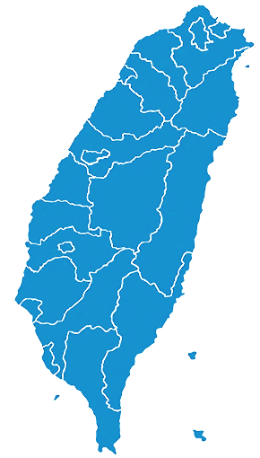
叁、沙崙綠能科學城規劃
以創新研發創造下一代新興綠能產業技術
4大主軸
太陽能
離岸風電
生質能發電
願景：
建構沙崙綠能科學城
創新綠能產業生態系
創能
沙崙
綠能科學城
系統整合
儲能
活化現有綠能產業
帶動創新綠能產業
串聯產學研資源，
打造綠能創新產業生態系
鋰電池
燃料電池
大型儲能系統
智慧能源管理中心
科學城設置於沙崙係因：
1.無土地徵收問題
2.交通便利
3.鄰近產學研研究能量豐沛
4.台南市積極投入再生能源
發電(太陽光電全台第一)
節能
技術升級資源整合
節能創新生態科技園
智慧綠建築
電動載具
Notes:
台南市為低碳示範城市、陽光電城
連結國內外各地的研發、製造、人才、資金等資源，發展離岸風能、太陽能或其它前瞻綠能事業的發展，並進行節能、儲能與智慧系統整合科技研發

Slide 9
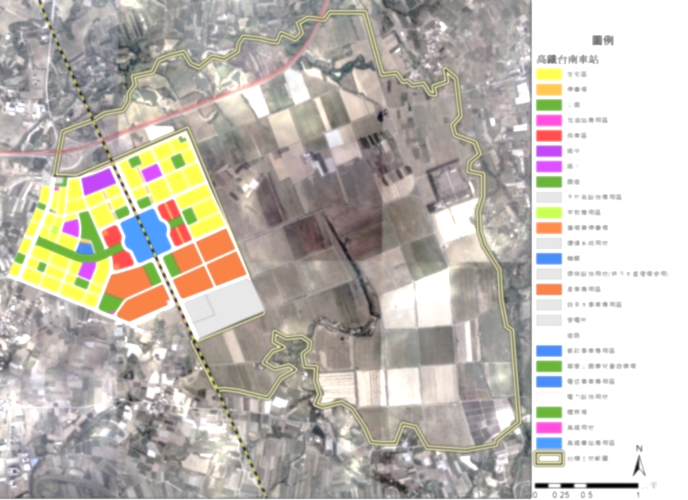
叁、沙崙綠能科學城規劃
營造創新生態系
綠能科技
聯合研究中心
產專區
C
成大歸仁校區
5.33公頃
多功能會展中心
核心區
沙崙農場
綠能科技
示範場域
產專區
DX
台糖
公司
高鐵
台南站
中研院南部院區
E
交大台南校區
約17公頃
C
F
A
D
示範場域
B
X
綠能科技聯合研究中心
A
科學城
產A：9.55 公頃 （含會展中心） | 產C：5.33 公頃 | 產E：7.30公頃 (中研院南部院區)
產B：9.73 公頃 | 產D：7.44 公頃 | 產F：7.77公頃 (中研院南部院區) | X: 10公頃

Slide 10
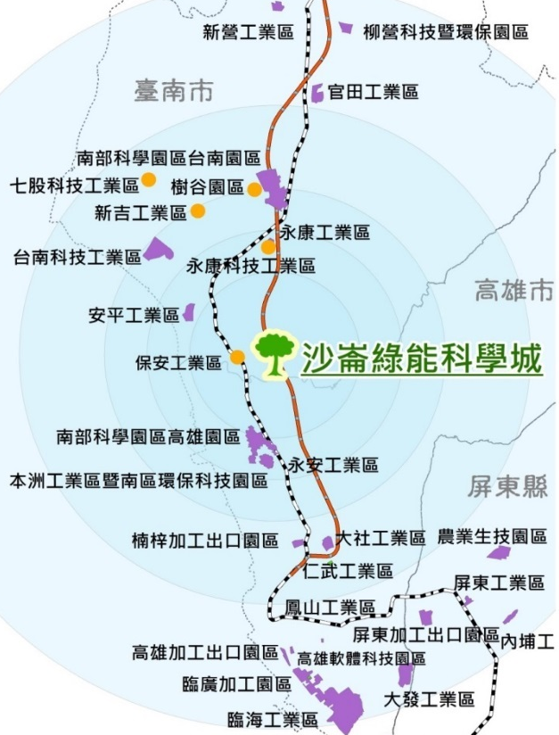

叁、沙崙綠能科學城規劃
驅動中央、國營事業、法人、大學與在地連結
連結在地
結合中央、地方、國營事業、法人和大學資源，發揮綜效
臺南市
45km
永續發展
以科學驗證 解決產業發展
之環保爭議
30km
打造
綠能產業聚落
20km
10km
高雄市
連結國際
運用國際合作研發計畫，吸引國內外大廠投資
沙崙
綠能科學城
結合綠能科學城半徑45公里內30座園區形成聚落
屏東縣
連結未來
發生破壞性創新，創造下一代新興綠能產業技術

Slide 11

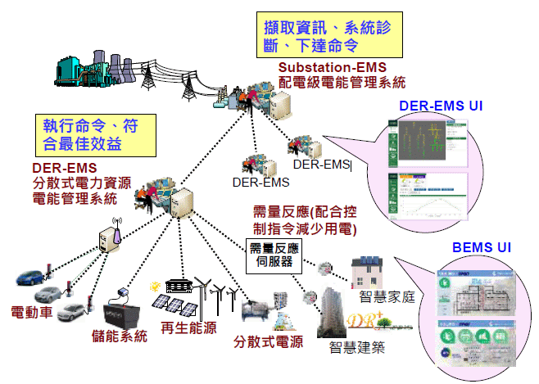
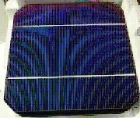

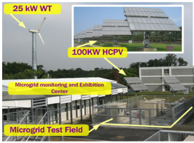
叁、沙崙綠能科學城規劃
強化橋接機制
技術發展
應用研究
系統開發
產品開發
研究成果
產業化技術
-範例-
綠能科技聯合研究中心
持續精進技術項目
電能調度及預測評估技術 (範例)
高效率異質結構太陽能電池(範例)
聚焦綠能產業技術發展
第二期
能源國家型
科技計畫成果 (103~107年)
產品
系統
開發
應用研究
技術
發展
量產
綠能科技示範場域
近產品化研發成果
木質纖維素轉換技術(範例)
微電網技術(範例)
技術開發
新產品/系統
(或服務)

Slide 12
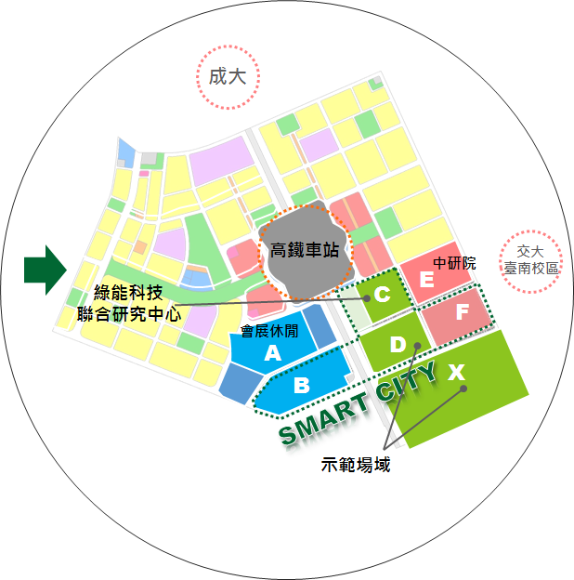
叁、沙崙綠能科學城規劃
建構智慧生態城市
1
秉持和諧共生的概念擘劃社區藍圖
以與大自然共生、永續發展的理念，建構社區，發展生活系統。
2
孕育生物多樣性發展的生態環境
維護在地原生動植物生態系統所需的環境及微氣候，豐富當地生物的多樣性。
3
運用綠能科技成果，建立低碳省能社區
應用綠能科技成果，建置智慧電網及低碳運輸系統，裝設能源設施，
採用綠能標章產品。
4
應用智慧科技，創造便捷的生活空間
完善住宅及辦公社區的基礎網路及智慧設施、智慧服務系統，建立國際
級智慧城市，吸引國內外綠能科技人才進駐。
5
完善安家配套措施
建構具高品質生活機能的周邊環境，提高對外交通的便利性，設立國際學校，試行具誘因之安家配套措施。
6
推動循環經濟概念，資能源循環利用
無論生活型態、建設開發或生產，均盡量以循環經濟概念進行規劃。

Slide 13
叁、沙崙綠能科學城規劃
行政院推動架構
綠能科技產業推動指導小組
任務：
1.重點產業創新研發計畫之整合與協調
2.重點產業創新研發計畫之管考與評量
召集人：吳政委政忠、張政委景森
共同召集人：科技部楊部長弘敦、
經濟部李部長世光
委員：各參與部會次長、在地政府代表
綠能科技產業推動中心
執行長
(主責部會次長)
副執行長
(國內外資深專家)
研發長
投資長
法制長

Slide 14
叁、沙崙綠能科學城規劃
科技部推動架構
科技部
組成: 產官學研專家
籌備辦公室
技術產業
諮詢小組
綜合業務組
研究規劃組
示範推廣組
城區營造組
人力資源
總務
法務
主計
公關
研究計畫業務
技術盤點
國際合作
示範計畫業務
招商引資
產學研鏈結
城區規劃
工程規劃
工程營造

Slide 15
叁、沙崙綠能科學城規劃
核心區推動期程
105年
月份
10
籌備辦公室成立及公建計畫報院
公建計畫核定
土地同意書取得
用水用電計畫書完成審查
環評及開發計畫都設委員會完成審查
聯合研究中心工程完成審議及建照取得
聯合研究中心動工
示範場域工程完成審議及建照取得
研發及產業進駐能量
完成盤點
進駐與營運
12
106年
1
2
月份
3
示範場域完工及進駐
5
月份
12
聯合研究中心完工及進駐
7
月份
規劃與建置
1
示範場域動工
10
12
-第一階段-
-第二階段-
-第三階段-
-第四階段-
105-106年
107年
108年
109年

Slide 16
肆、綠能科技產業推動方案
推動架構及分工
行政院
綠能科技產業推動方案
-提升能源自主、新興綠能產業
科技部、經濟部
短期產業推動：太陽能、風電、智慧新節能
四大主軸:創能、節能、儲能、系統整合
(初期)
籌備辦公室
(科技部)
科學城建置及管理
創新價值鏈
上游
上游
中上游
中下游
下游
綠能科技
聯合研究中心
綠能科技示範場域
綠能產業聚落
全台大學
生態城市
沙崙
綠能科學城
(法人)
(法人+產業)
連結週邊園區，打造綠能科技聚落
(學界)
科技部
台南市政府
台糖公司
國發會
內政部(建研所)
科技部(主)
經濟部(協)
經濟部(主)
科技部(協)
經濟部

Slide 17
簡報完畢 敬請指教

